Slide 1
第四章 图形的相似
探索三角形相似的条件
第1课时
WWW.PPT818.COM

Slide 2
1
课堂讲解
相似三角形的定义
相似三角形的判定定理1
2
课时流程
逐点
导讲练
课堂小结
作业提升

Slide 3
复习提问：相似多边形的定义是什么？

Slide 4
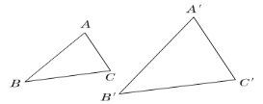
1
知1－讲
知识点
相似三角形的定义
1.相似三角形的定义：三角分别相等、三边成比例的两个三角形叫
做相似三角形．
数学表达式：如图，在△ABC和△A′B′C′中，
⇔△ABC∽△A′B′C′.

Slide 5
知1－讲
2.要点精析：
(1)判定两个三角形相似的必备条件：三角分别相等，
三边成比例；
(2)两个三角形相似又为解题提供了条件；
(3)相似三角形具有传递性，即若
△ABC∽△A′B′C′，
△A′B′C′∽△A″B″C″，则
△ABC∽△A″B″C″；
(4)相似比为1的两个相似三角形全等，反过来两个
全等三角形可以看作是相似比是1的相似三角形．
（来自《点拨》）

Slide 6
知1－讲
3．易错警示：
(1)表示两个三角形相似时，要注意对应性，即要把
对应顶点写在对应位置上．
(2)求两个相似三角形的相似比，要注意顺序性．若
当△ABC∽△A′B′C′时，
则当△A′B′C′∽△ABC时，
（来自《点拨》）

Slide 7
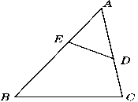
知1－练
1
下列说法中错误的是( )
A．两个全等三角形一定相似
B．两个直角三角形一定相似
C．两个相似三角形的对应角相等，对应边成比例
D．相似的两个三角形不一定全等
如图，△ABC与△ADE相似，且∠ADE＝∠B，则下列比例式中正确的是( )
2
（来自《典中点》）

Slide 8
知2－导
2
知识点
相似三角形的判定定理1
想一想
如果两个三角形只有一个角相等，它们一定相似吗？如果有两个角分别相等呢？
做一做
与同伴合作，两个人分别画△ABC和△A′B′C′,使得∠A和∠A′都等于∠α ，∠B和∠B′都等于∠β ，此时∠C与∠C′相等吗？三边的比 相等吗？这样的
两个三角形相似吗？
改变∠α ，∠β的大小，再试一试.

Slide 9
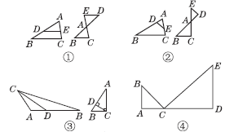
知2－讲
1.相似三角形的判定定理：两角分别相等的两个三角形相似．
数学表达式：在△ABC与△A′B′C′中，∵∠A＝∠A′，∠B
＝∠B′，∴△ABC∽△A′B′C′.
2.常见的相似三角形类型：
(1)平行线型：如图①，若DE∥BC，
则△ADE∽△ABC.
(2)相交线型：如图②，若∠AED＝∠B，
则△AED∽△ABC.
(3)“子母”型：如图③，若∠ACD＝∠B，
则△ACD∽△ABC.
(4)“K”型：如图④，若∠A＝∠D＝∠BCE＝
90°，则△ACB∽△DEC，整体像一个横放的字母K，可以称为“K”型相似．
知识点

Slide 10
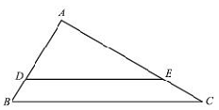
知2－讲
例1 如图，D, E分别是△ABC的边AB, AC上的点，
DE∥BC, AB=7，AD=5，DE=10，求BC的长.
解：∵ DE∥BC,∴∠ADE=∠B,∠AED=∠C.
∴△ADE∽△ABC（两角分别相等的两个三角
形相似）.
知识点
（来自教材）

Slide 11
知2－练
1
如图所示的三个三角形中，相似的是( )
A．(1)和(2) B．(2)和(3)
C．(1)和(3) D．(1)和(2)和(3)
（来自《典中点》）

Slide 12
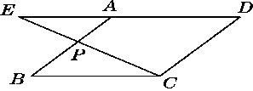
知2－练
2
(海南)如图，点P是 ABCD边AB上一点，射线
CP交DA的延长线于点E，则图中相似的三角形
有( )
A．0对 B．1对
C．2对 D．3对
（来自《典中点》）

Slide 13
1. 相似三角形定义：三角分别相等、三边成比
例的两个三角形叫做相似三角形．
2. 相似三角形的判定定理1：两角分别相等的两
个三角形相似．
数学表达式：在△ABC与△A′B′C′中，
∵∠A＝∠A′，∠B＝∠B′，
∴△ABC∽△A′B′C′.

